Slide 1
星震学为大样本恒星提供高精度的定标样本
报告人：李坦达
北京师范大学
主要合作者：
毕少兰、王颖翔、周建昭、李梦杰 (BNU)
武雅倩，张睿之（NAOC）
李亚光（HU）， Tim Bedding (USYD)
Guy Davies, Martin Nielsen (UOB)
余杰 (ANU)， Tiago Campante（PU）
云南-丽江
银 河 系 及 近 邻 星 系 多 波 段 全 色 时 域 研 究
2024年8月3-7日

Slide 2
主要内容
类太阳振动确定恒星基本物理参数
未来5-10年的星震学数据概况
星震学样本作为定标源的应用前景

Slide 3
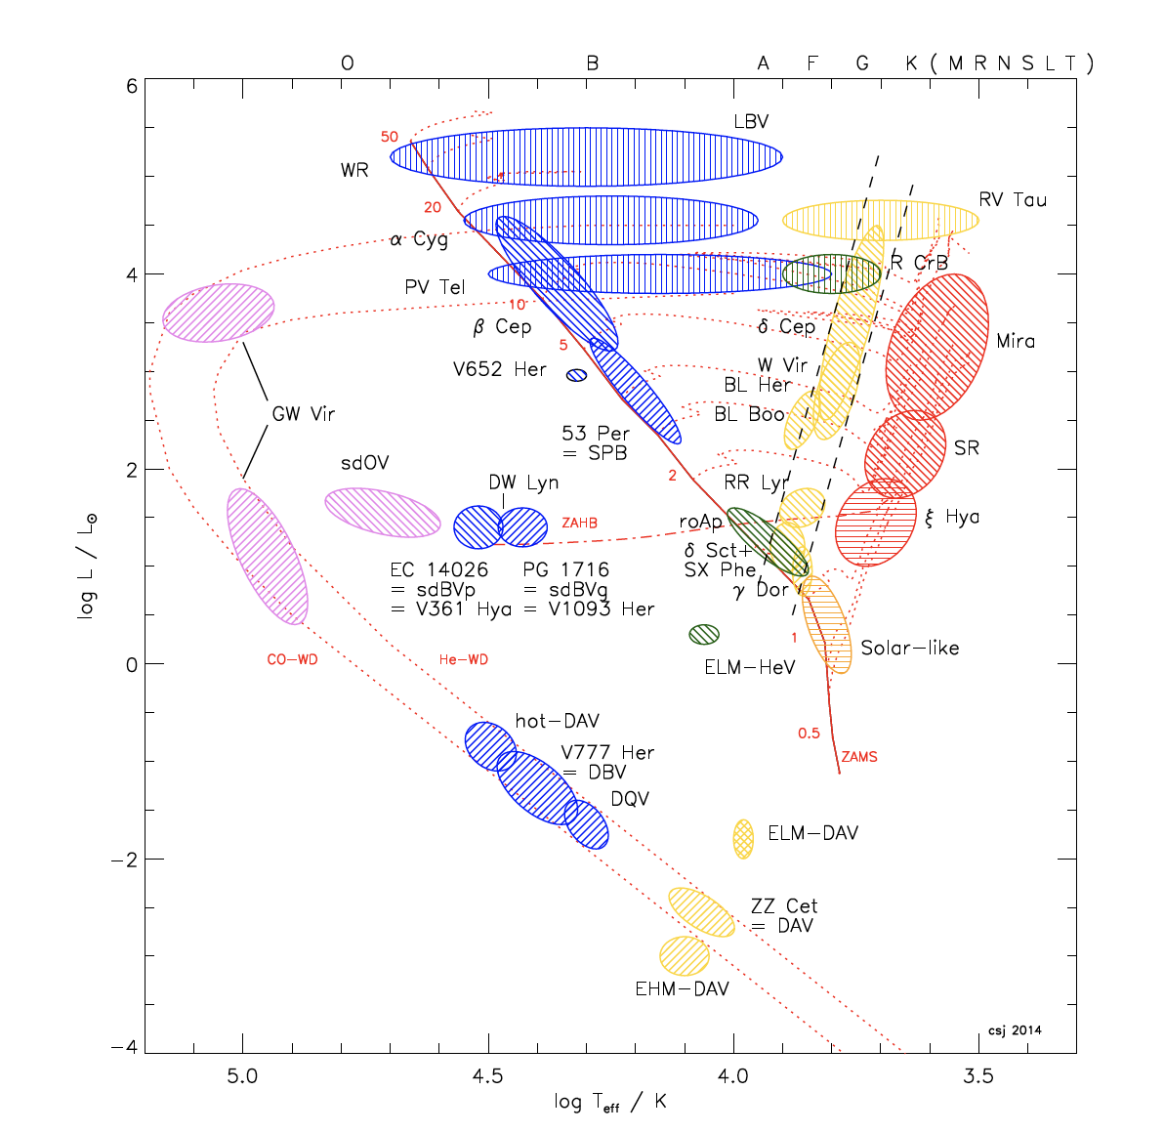
发生在小/中等质量恒星上的类太阳振动
类太阳振动恒星样本
振幅范围:
1ppm – 10000ppm
振动频率：
1 –100000 microHz
质量范围：
主序：< ~1.4M☉
巨星：< ~5M☉
Regions in the HR diagram where oscillating stars are observed. (By J. Christensen-Dalsgaard)

Slide 4
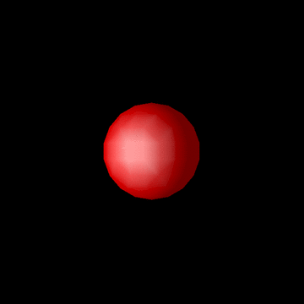
“星震”是Breathing /径向振动
ℓ=0

Slide 5
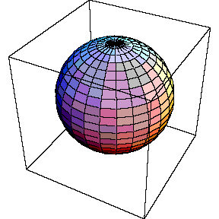
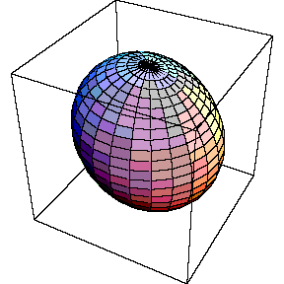
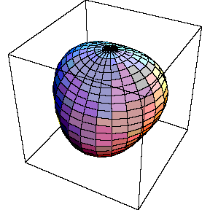
星震也是Dancing（非径向振动）
ℓ=1 (dipole)
ℓ= 2 (quadrupole)
ℓ= 3 (octupole)
http://www.physics.usyd.edu.au/~bedding/animations/

Slide 6
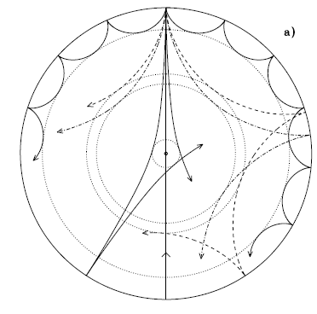
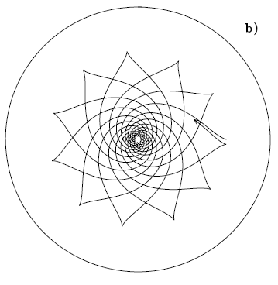
振动模式主要有声波和重力波
（对应p模和混合模振动）
p mode (probe the envelope)
g mode (probe the core)
Christensen-Dalsgaard (lecture notes) and Aerts et al. (2010, “Asteroseismology”)

Slide 7
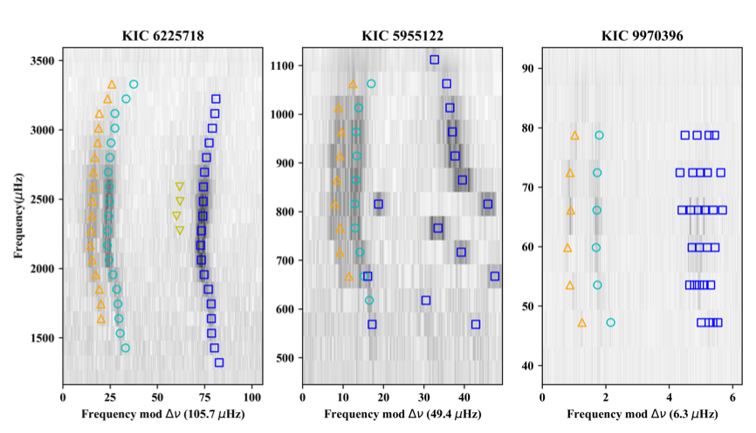
不同演化阶段的类太阳振动数据
矮星 亚巨型 红巨星

Slide 8
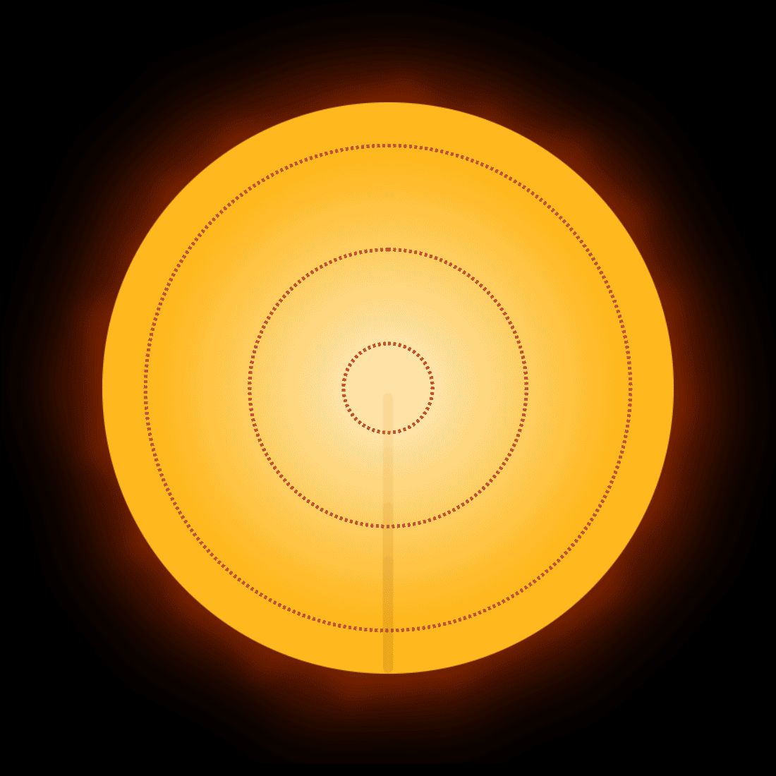
星震学获取了恒星内部的信息
直接限制：
振动频率->
折返点以上的物理参数积分->
恒星内部分层结构
间接限制：
中心核：元素丰度/密度/大小
恒星平均密度
恒星的表面重力加速度
模型依赖限制：
质量/年龄/半径/光度/氦元素 etc
测光和光谱数据
星震学数据
credit: NASA/JPL-Caltech

Slide 9
类太阳振动的基本参数
vmax
𝜟v
The oscillation power spectrum of a Kepler target KIC 9970396 (Li et al 2018)
Notes:
KIC 9970396

Slide 10
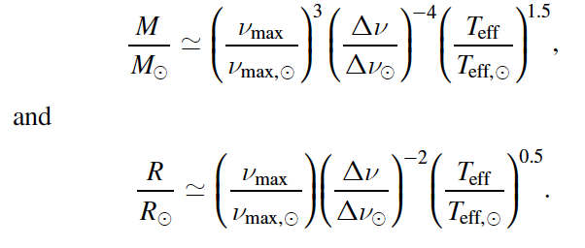
类太阳振动的Scaling Relations
参数 | M | R | Age | logg | Teff | 𝜟v | vmax
SR公式 | 8% | 3% | 25% | 0.01dex | ~1-2% | ~1% | ~2%
Results are based on 16,000 Kepler RGS from Yu et al. 2018 and Yu&Li, in prep

Slide 11
通过星震学频率限制恒星参数 (精细星震学1.0,径向模式)
0
0
0
0
0
0
0

Slide 12
精细星震学1.0的参数精度
参数 | M | R | Age | logg
SR公式 | 8% | 3% | 25% | 0.01dex
拟合径向振动 | 4.5% | 1.7% | 16% | 0.006dex
Li et al. 2022
Asteroseismology of 3642 Kepler Red Giants: Correcting the Scaling Relations Based on Detailed Modeling

Slide 13
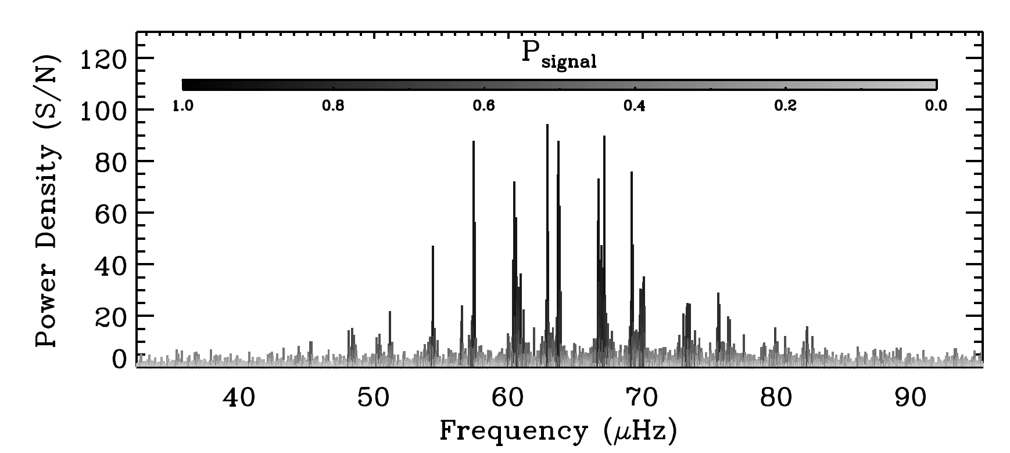
精细星震学2.0
2
0
Dipole mixed modes
2
0
P模振动：
恒星外层信息
混合模式振动：恒星中心信息

Slide 14
精细星震学2.0的参数精度
参数 | M | R | Age | logg
SR公式 | 8% | 3% | 25% | 0.01dex
拟合径向振动 | 4.5% | 1.7% | 16% | 0.006dex
拟合所有振动信息 | 2.9% | 1.0% | 11% | 0.004dex
Wang et al. 2023
Asteroseismic Modeling of 1153 Kepler Red Giant Branch Stars: Improved Stellar Parameters with Gravity-mode Period Spacings and Luminosity Constraints

Slide 15
星震学参数的准确性高（双星检验）
动力学质量
Detailed modelling of a Kepler RG in EB system (Campante, Li, Joel et al. 2023)

Slide 16
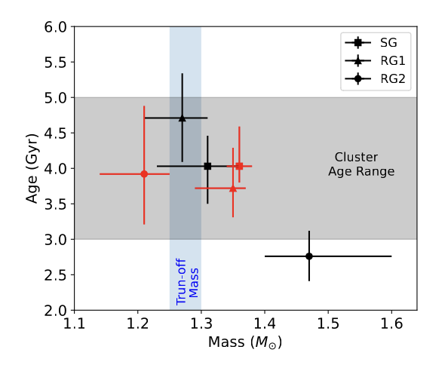
星震学参数的准确性高（星团检验）
星震学1.0结果
星震学2.0结果
Li et al 2024 ApJ
Asteroseismology of Three Evolved Stars in M67: Testing Systematic Biases in Seismic Masses and Ages

Slide 17
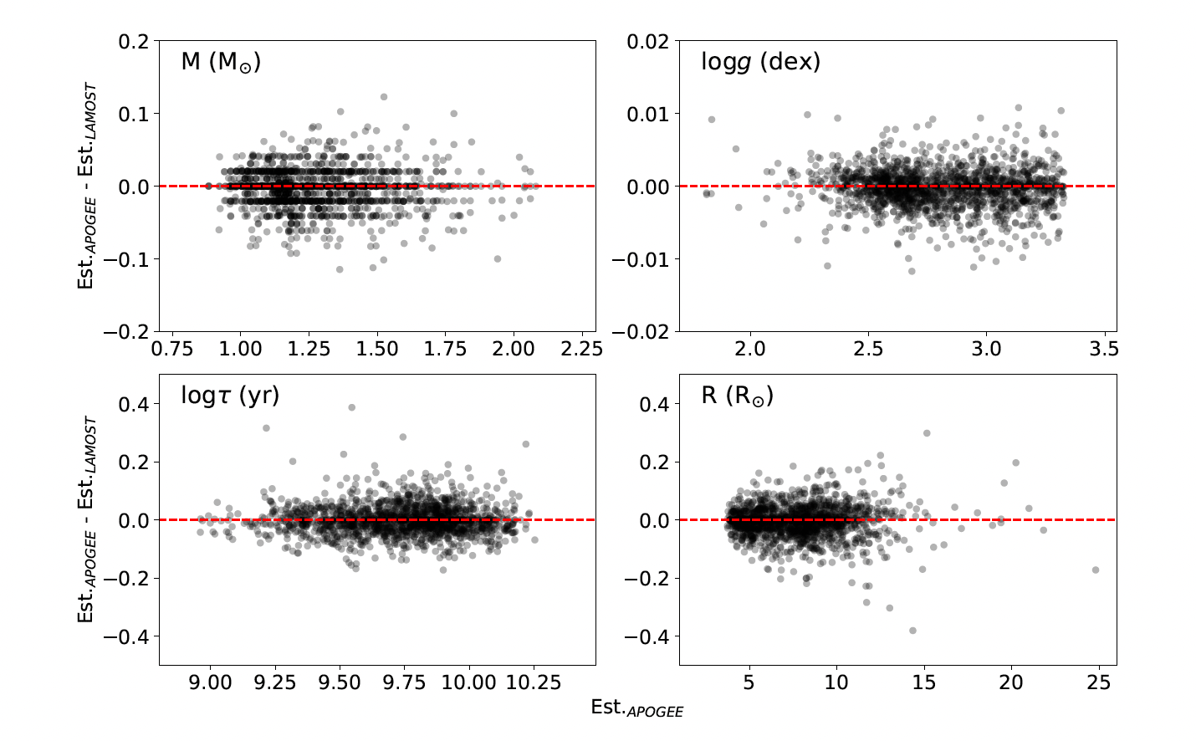
星震学参数对光谱数据系统差不敏感

Slide 18
星震学参数精度
参数 | M | R | Age | log g | N for Now/ N in 10 years
Scaling relation | 8% | 3% | 25% | 0.01dex | 200k/400-500k
精细星震学1.0 | 4.5% | 1.7% | 16% | 0.006dex | 50k/100-200k
精细星震学2.0 | 2.9% | 1.0% | 11% | 0.004dex | 5k/10-20k
精细星震学2.0的恒星参数具有
高精度和良好的准确性！

Slide 19
现有的类太阳振动样本
Kepler Target
Kepler-bonus
Kepler
~20K
The best-ever
well studied
Benchmark sample
K2
~10-20K
OC, Galaxy,
To be discover
Kepler-Bonus
~40K
Deep field (~19 Gmag)
Metal-poor
To be discover
TESS
~150K
All sky, bright stars
In process

Slide 20
未来10年的类太阳振动样本
Plato (2026)
~100K
All sky survey
Cool Dwarfs
MS and giants
Romain (2027)
2.4 meters
~60K RGB
Galactic Bulge
地球2.0 (2026-2028)
~100K
Super Data, Super Science
Deep field
Metal-poor

Slide 21
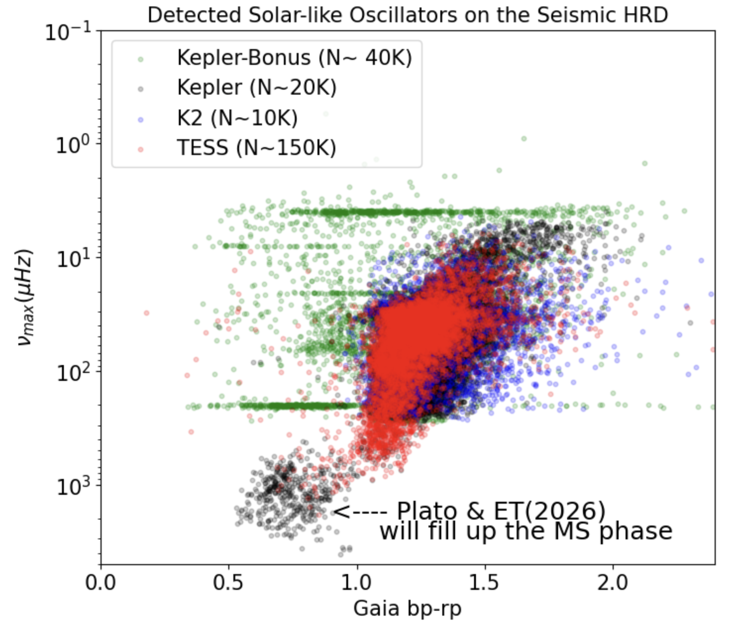
星震学样本正在填满HR图（恒星演化）

Slide 22
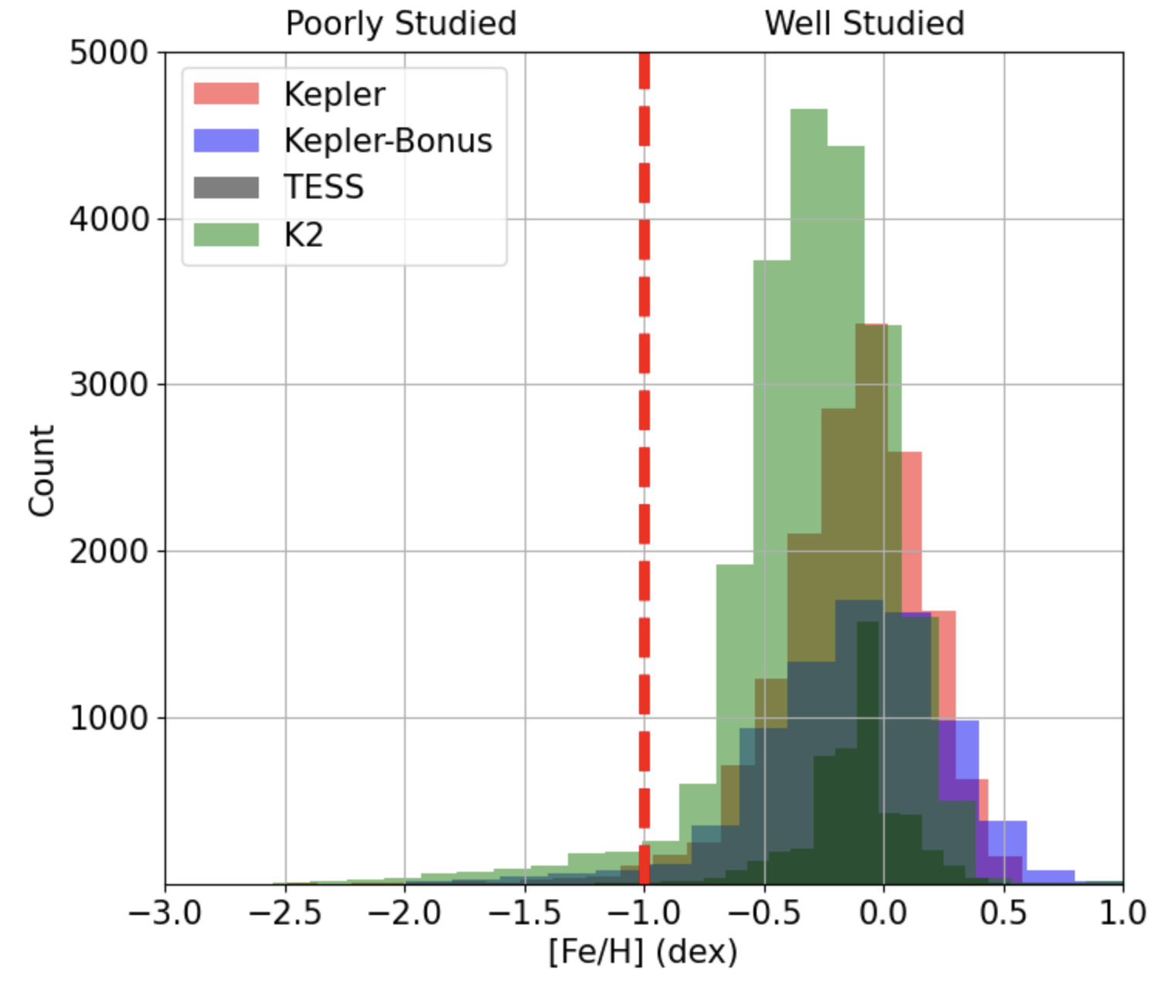
覆盖完整的金属丰度范围（贫金属恒星、银河系科学）
A few hundreds so far,
ET will provides more MPS

Slide 23
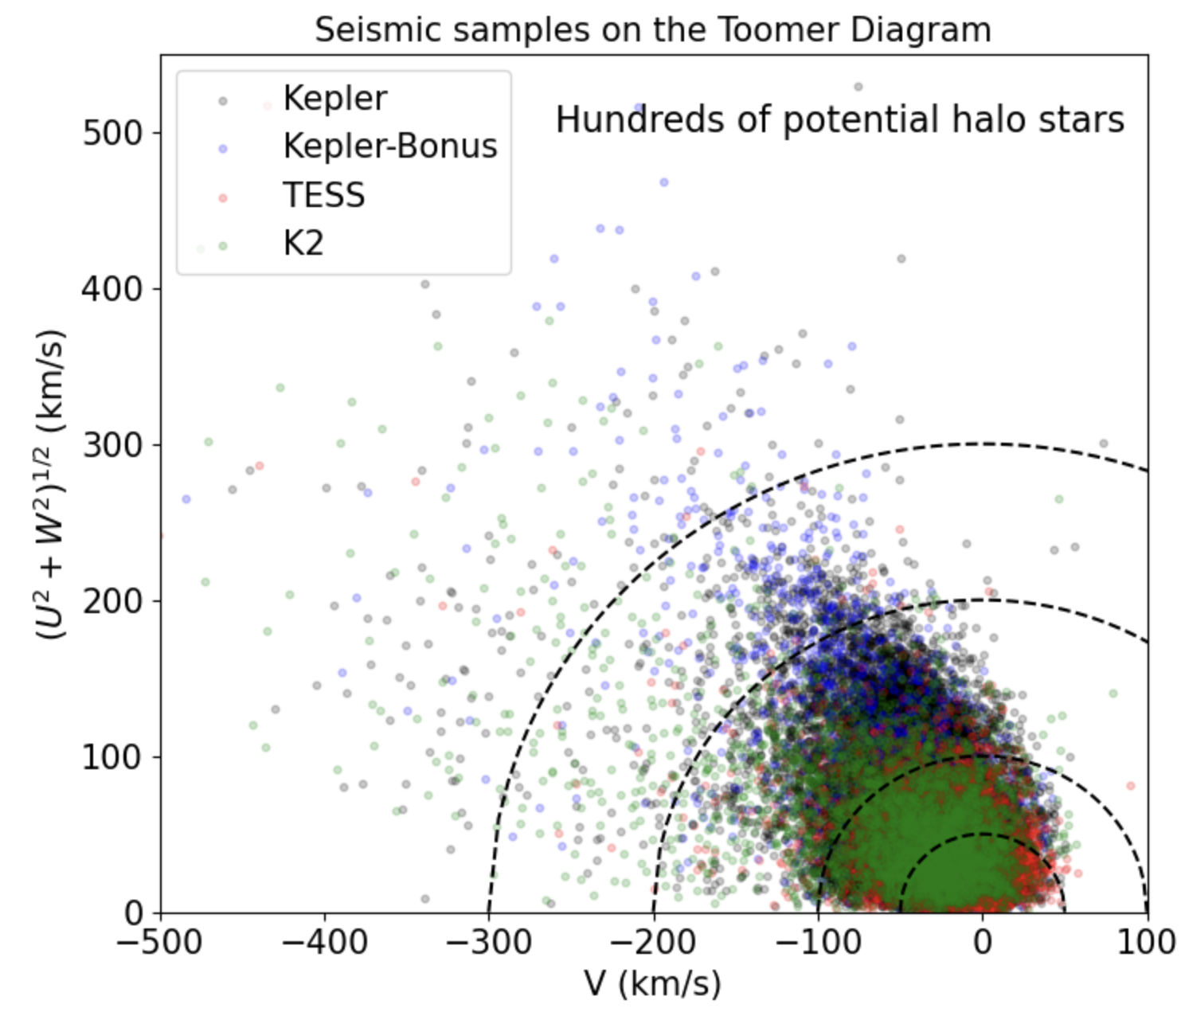
覆盖更大的空间范围（银河系科学）

Slide 24
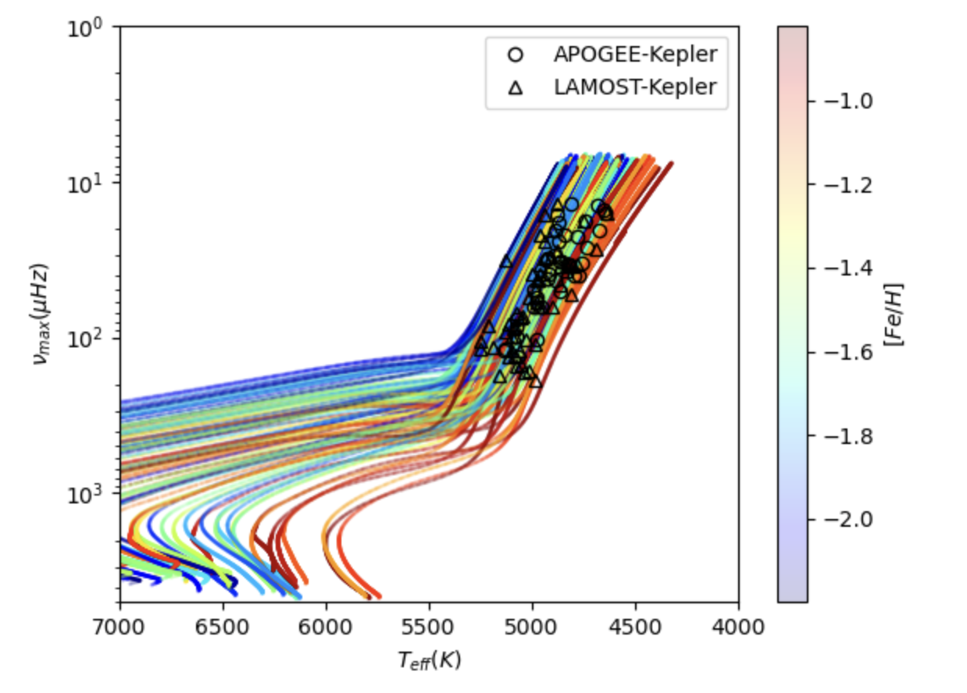
贫金属恒星的星震学工作
Kepler红巨星的典型精度为质量～5% 、年龄～17%、 logg～0.006dex
（Li, Wu, zhang et al in prep）

Slide 25
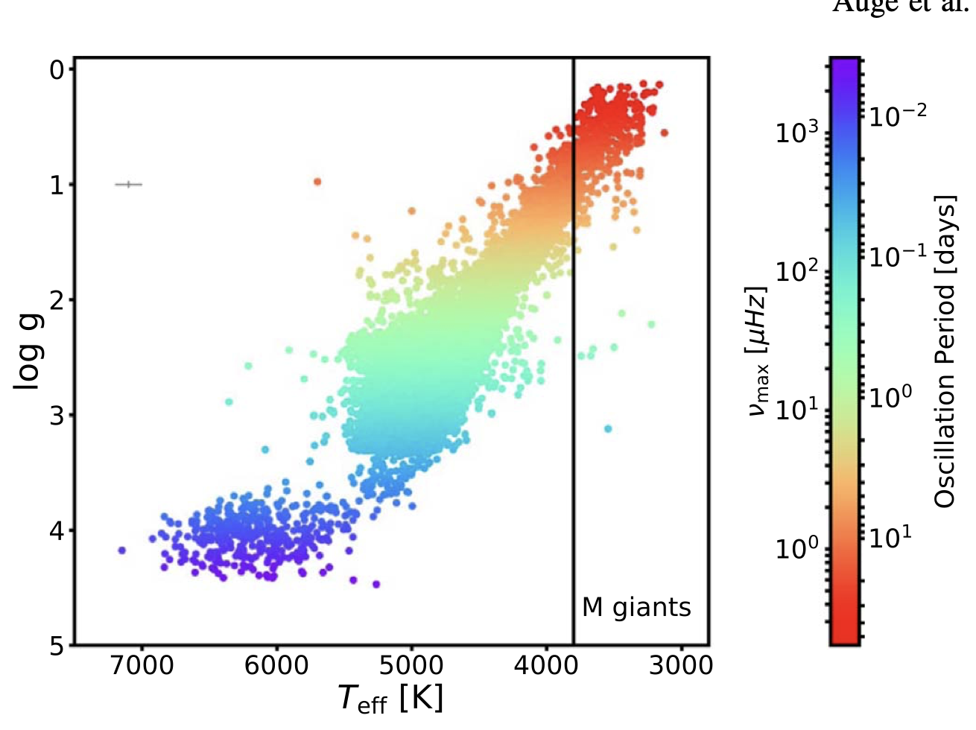
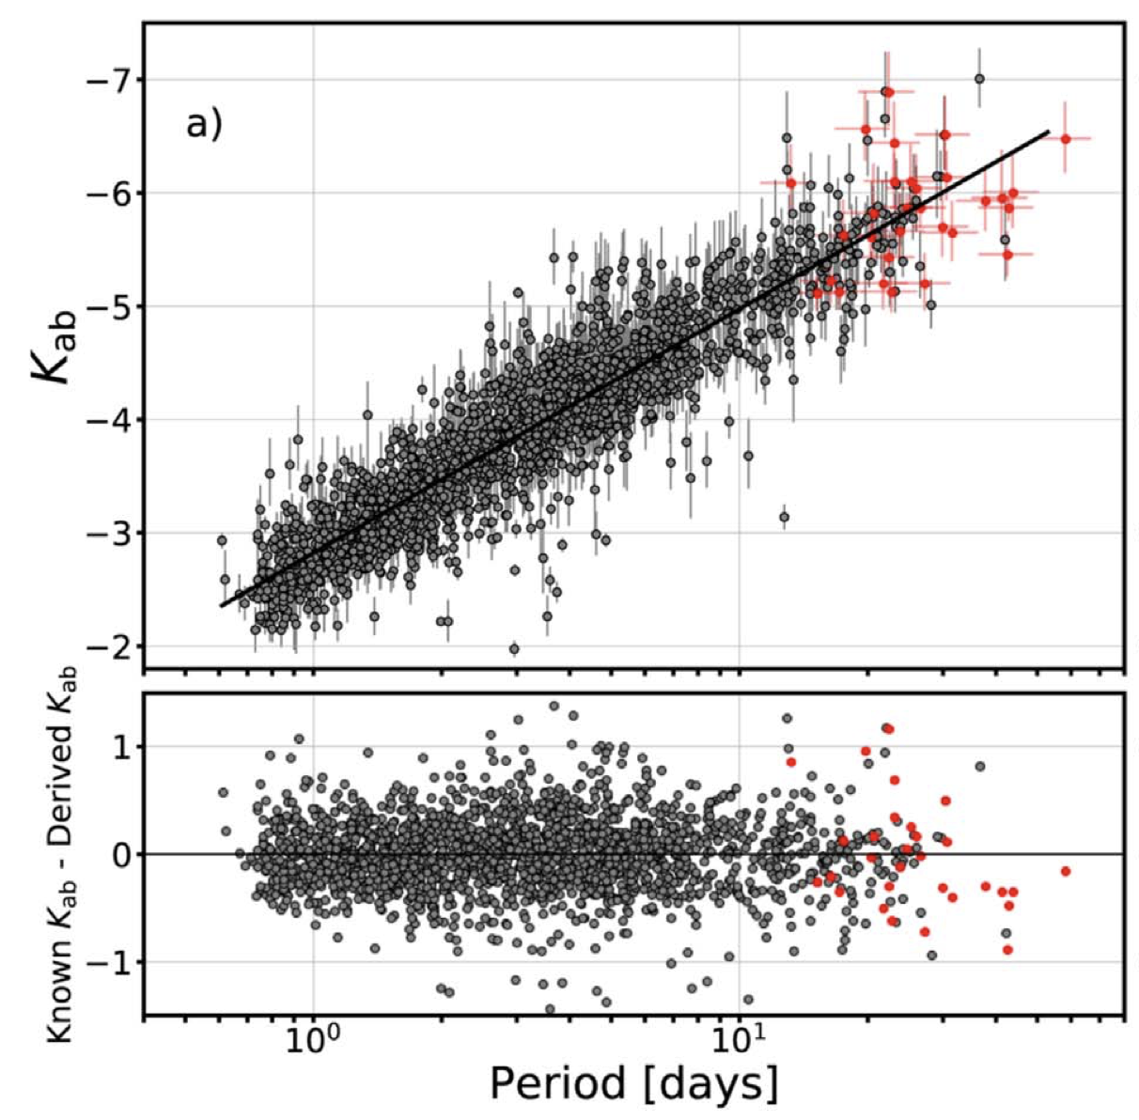
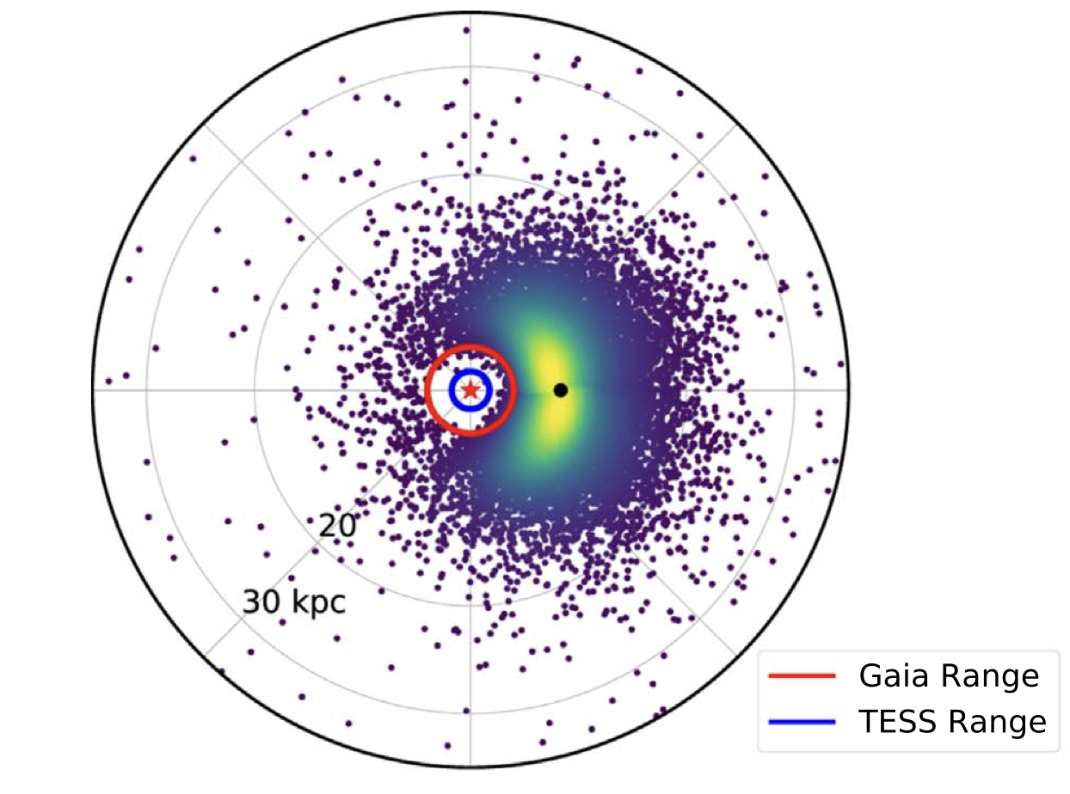
高光度红巨星的星震学测距（河内/河外科学）
Auge et al. 2020: Using ATLAS and ASAS-SN data to access distance to up to ~30Kpc

Slide 26
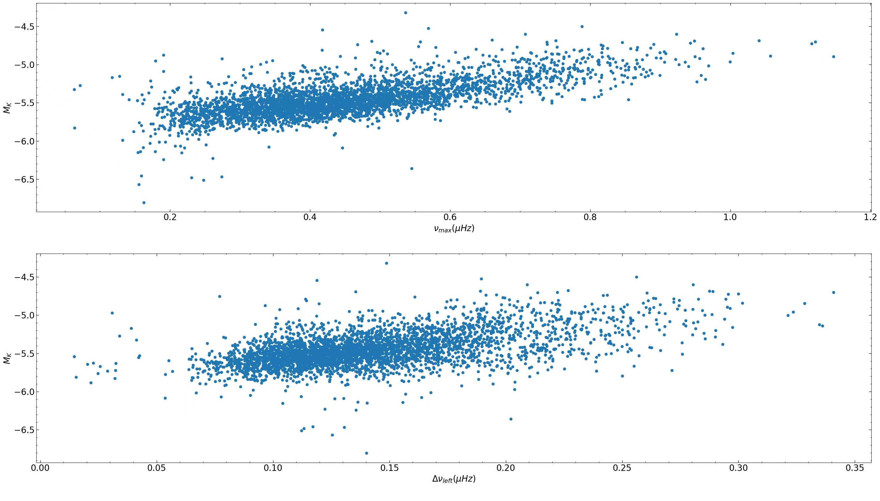
定标高光度红巨星的星震学测距（LMC）
M_{k} – ν_{max} Relation(σ₉₅ ~0.25mag)
M_{k} – 𝜟ν Relation(σ₉₅ ~0.3mag)
Using OGLE LPVs to calibrate seismology-based Magnitude (Xiong, Li, Yu, in prep.)

Slide 27
星震学样本的的应用前景
作为训练样本提高大样本恒星数据的参数精度
星震学年龄(10-20%) -> 多维度恒星大数据 -> 获得大样本恒星年龄
星震学log g (0.005 dex) -> 光谱数据 -> 提高光谱loggg和相关参数
2. 有效温度检验
星震学半径(1 -2%) + Gaia Parallax -> 检验测光有效温度
3. 直接限制银河系形成/演化的重要时间节点，质量分布函数
星震学年龄(10-20%)，星震学质量(3–5%)
4. 星震学测距（RG/LPV）
星震学光度 -> 绝对星等 -> 测量恒星距离（最远可达20–50 kpc的）

Slide 28
谢谢

